Slide 1
Mise à jour du spectre pour le WPP 2022
Redouane Betrouni, Bureau du recensement des États-Unis
Atelier de l'ONUSIDA sur les estimations du VIH et l'identification des inégalités dans la région du Moyen-Orient et de l'Afrique du Nord
Le Caire, 19-23 février 2023

Slide 2
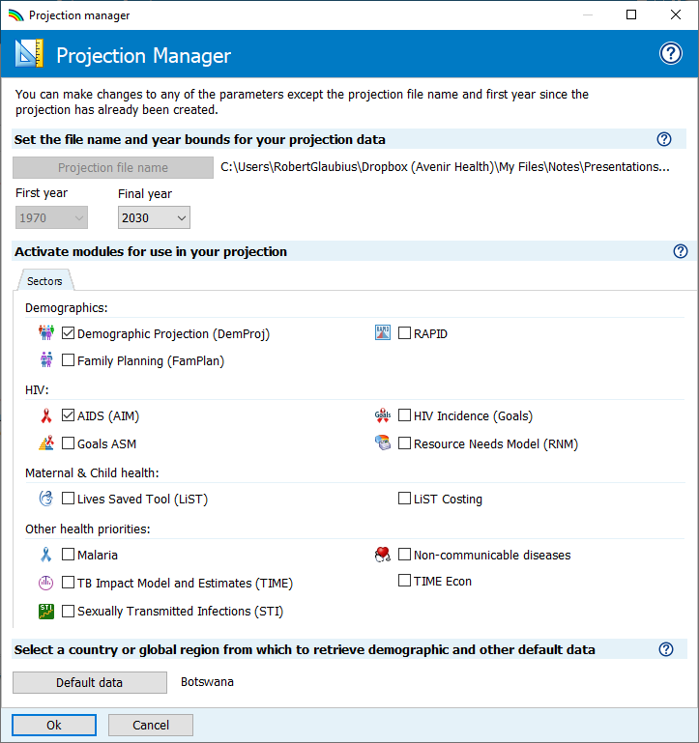
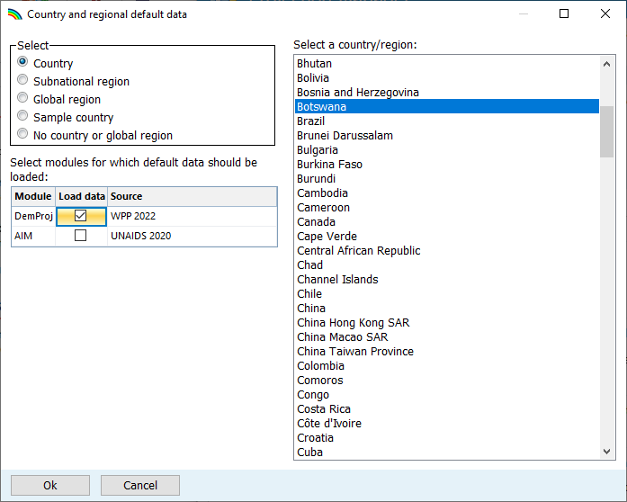
Comment mettre à jour les données démographiques
Ouvrir le gestionnaire de projection
Changement Année finale jusqu'en 2030
Cliquez sur "Données par défaut"
Cochez la case à côté de "WPP 2022" pour charger les données démographiques mises à jour.
Appuyez sur "OK" pour quitter l'éditeur de données par défaut.
Appuyez à nouveau sur "OK" pour quitter le gestionnaire de projection

Slide 3
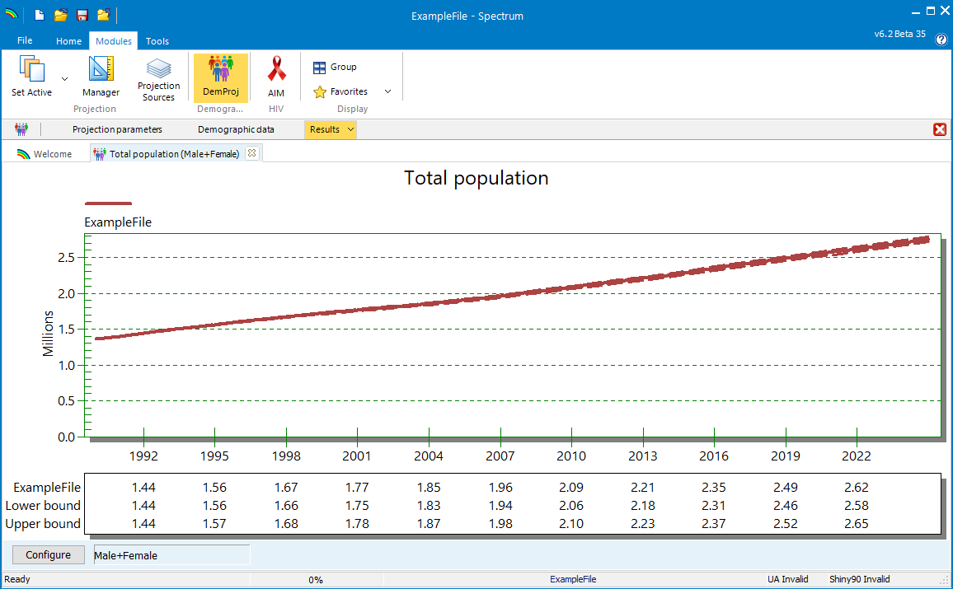
Réviser l'estimation de la population
Utilisez "DemProj > Résultats > Population > Population totale" pour voir si l'estimation de la population de Spectrum (de facto) est proche de la dernière estimation nationale officielle.
L'ONUSIDA encourage vivement les pays à utiliser les estimations du WPP 2022 telles quelles.
Toutefois, les pays peuvent souhaiter appliquer un ajustement ad hoc, en multipliant la population de 1970 par un facteur d'échelle, afin de correspondre à leur propre estimation de la population en 2022.

Slide 4
Améliorations du WPP 2022 (par rapport au WPP 2019) et avantages pour l'utilisation du spectre
Des groupes d'âge de 5 ans aux groupes d'âge d'une année
La tranche d'âge est passée de 0-110 à 0-130 ans.
Dates de référence : Pour les indicateurs de type "Counts" : du 1er juillet^{st} (WPP 2019) au 1er janvier (WPP 2022). Pour les indicateurs de type "taux" : du 1er juillet au 30 juin (WPP 2019) au 1er janvier au 31 décembre (WPp 2022).
→ Spectrum a adopté la même modification des dates de référence, ce qui est parfaitement cohérent.
Les effets du COVID sont inclus dans le WPP 2022 -- alors que les ONS font généralement des projections démographiques après un recensement de la population et du logement, et n'ont donc peut-être pas encore intégré les effets démographiques (fécondité, mortalité et migration) de la pandémie.
Autres avantages du WPP 2022, comme base pour les projections de Spectrum :
WPP 2022 sont lisses dans le temps
Le WPP 2022 utilise des données historiques provenant de recensements et d'enquêtes, ainsi que des modèles démographiques, pour estimer tous les indicateurs démographiques au fil du temps, dans un cadre cohérent.
Le WPP 2022 modélise l'ensemble de la population de facto, y compris tous les résidents là où ils habitent et ont besoin de services.

Slide 5
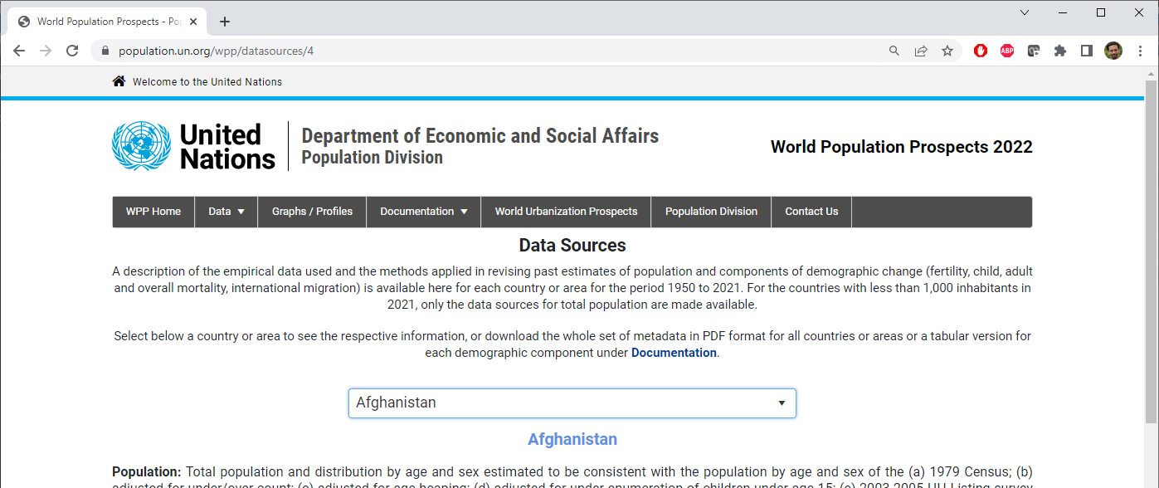
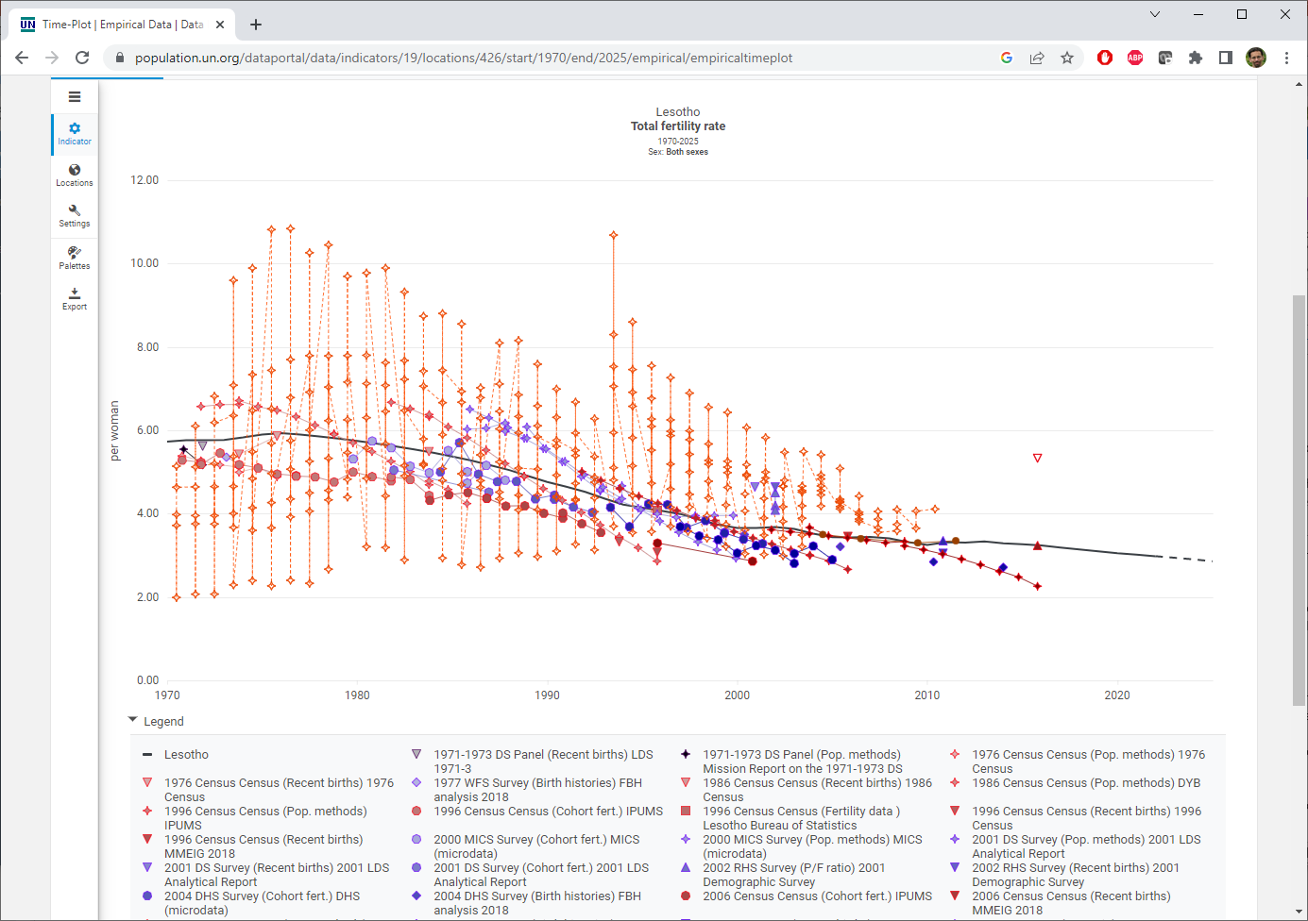
Ressources web du WPP 2022
Sources de données
https://population.un.org/wpp/datasources
Portail de données
https://population.un.org/dataportal/home
Perspectives de la population mondiale 2022 : Méthodologie des estimations et projections démographiques des Nations unies (page 6)
Notes:
La Division de la population des Nations unies a mis en ligne des ressources intéressantes pour comprendre les données qui ont servi à l'élaboration du WPP2022. La page web Sources de données fournit une description textuelle des sources de données et des méthodes. Le portail de données vous permet d'accéder aux estimations des indicateurs démographiques du WPP 2022 et comprend des visualisations utiles des estimations ainsi que des données empiriques qui les ont étayées. L'exemple de capture d'écran ici montre l'indice synthétique de fécondité au Lesotho avec les données utilisées pour l'estimer.

Slide 6
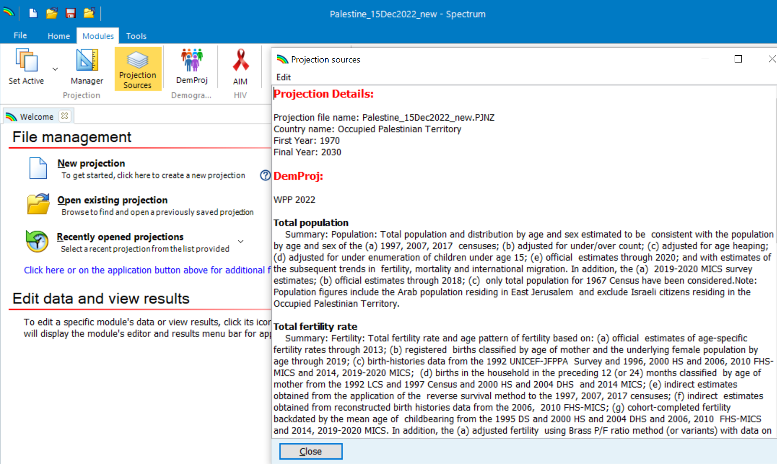
Sources de données
Les informations sur les sources de données du WPP 2022 sont également accessibles directement dans Spectrum, via le bouton "Sources de projection".

Slide 7
Les mises à jour des données démographiques affectent les estimations nationales du VIH différemment de celles d'EPP et de CSAVR. VIH diffèrent de celles de l'EPP et de la CSAVR
 | PPE | CSAVR
Données sur le VIH utilisées dans l'ajustement du modèle | Taux de prévalence | Nombre absolu de de cas diagnostiqués et de décès
Indicateur transmis à l'AIM | Taux d'incidence | Taux d'incidence
Taux estimés par l'AIM : incidence, prévalence, mortalité | Inchangé | Population plus nombreuse → taux plus faible Population moins nombreuse → taux plus élevé
Chiffres estimés par l'AIM : infections, PVVIH, décès | Population plus importante → nombre plus élevé Population moins nombreuse → nombre plus faible | Inchangé
À partir de 2023, l'ONUSIDA recommande à tous les pays d'établir des estimations pour l'ensemble de la population de facto, y compris les immigrants - de sorte que chaque personne compte dans un pays donné, à des fins de prévention et/ou de traitement.
Cela augmentera les dénominateurs de population pour plusieurs États du Moyen-Orient (Golfe), qui n'estimaient jusqu'à présent que les ressortissants nationaux. Étant donné que tous ces pays utilisent le CSAVR, l'augmentation de la population l'augmentation de la population diminuera les taux d'indicateurs estimés, mais ne modifiera pas les nombres d'épidémies.

